Slide 1

断点续传下载
——Android 知识分享交流
主讲人：Bass
内部资料，请勿泄露

Slide 2

主要内容
1. 断点续传下载流程分析
2. 如何实现断点续传？
3. 断点续传几个关键点？
4. 断点续传总结致谢
附：混淆jar包
内部资料，请勿泄露

Slide 3
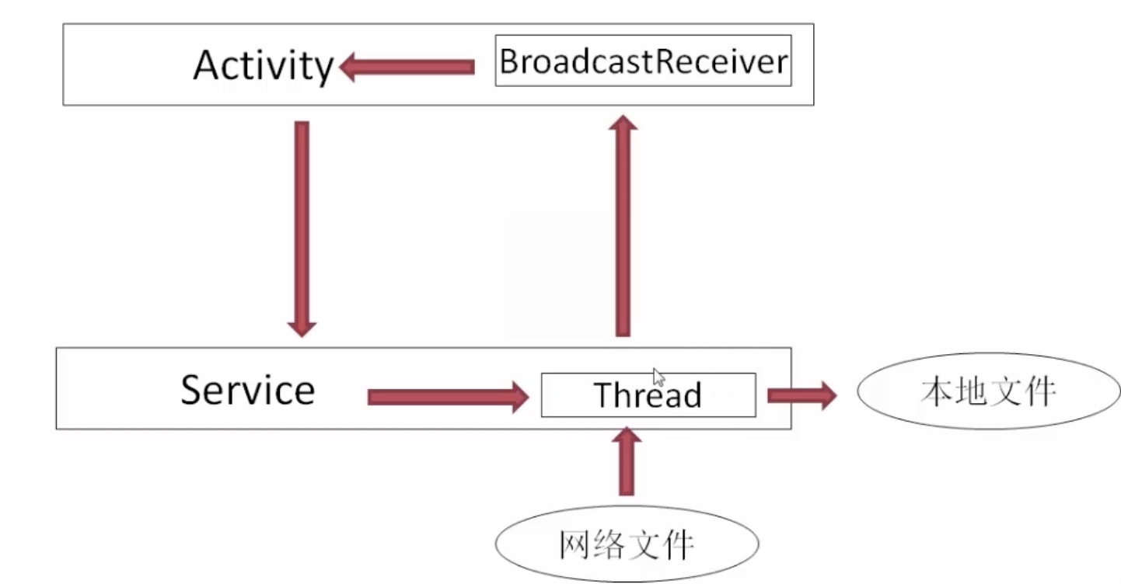
断点续传下载流程分析
内部资料，请勿泄露

Slide 4

如何实现断点续传以及断点续传有那几个关键点？
断点 －－－ 存入
续传 －－－ 读取
内部资料，请勿泄露

Slide 5
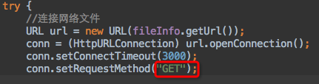

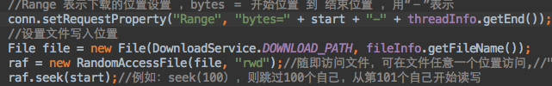
如何实现断点续传以及断点续传有那几个关键点？
内部资料，请勿泄露

Slide 6
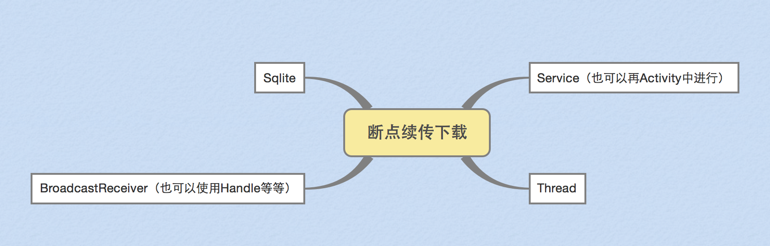
总结
内部资料，请勿泄露

Slide 7
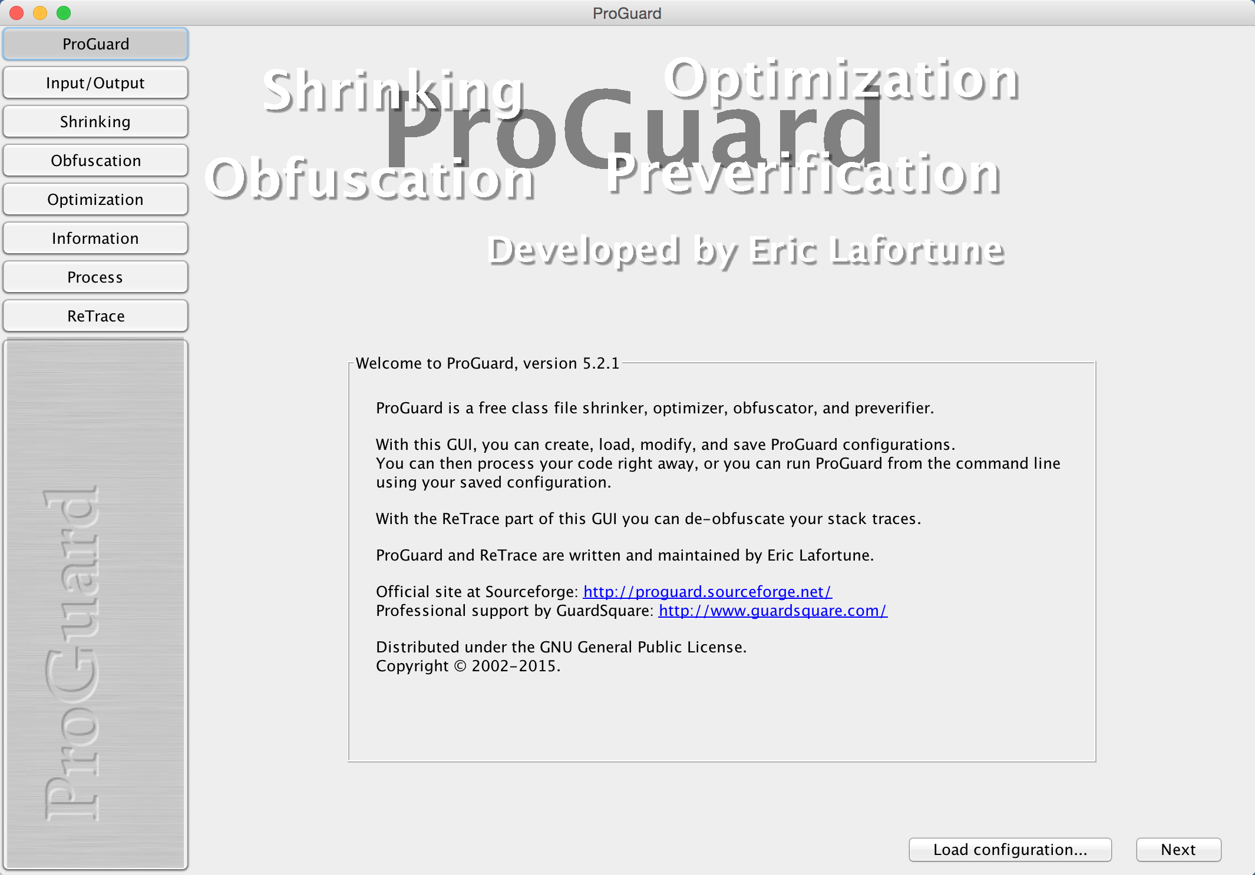
玩转混淆jar
内部资料，请勿泄露

Slide 8
参考链接
http://blog.csdn.net/p106786860/article/details/12168703
内部资料，请勿泄露

Slide 9






内部资料，请勿泄露

